Slide 1
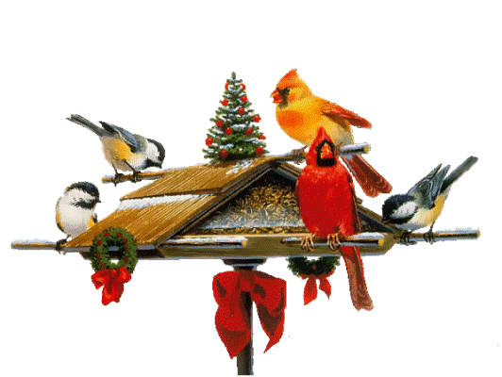
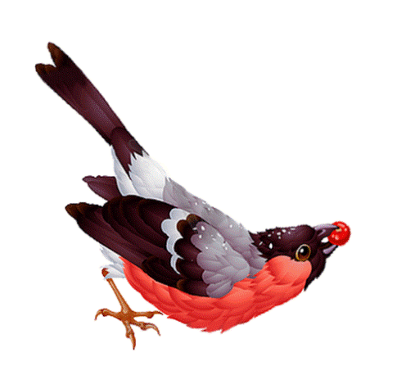
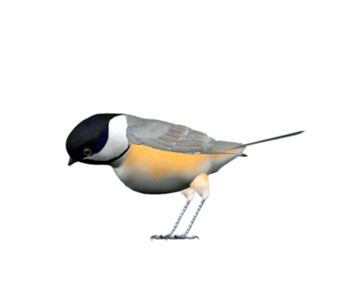
Мастер – класс
по теме:
«Покормите птиц зимой»
Эко кормушка своими руками

Slide 2
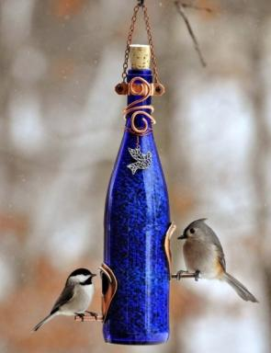
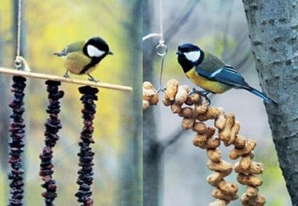
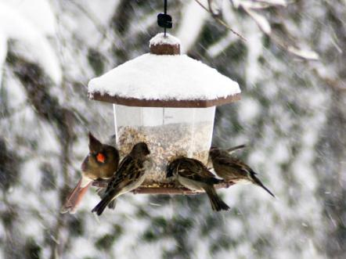
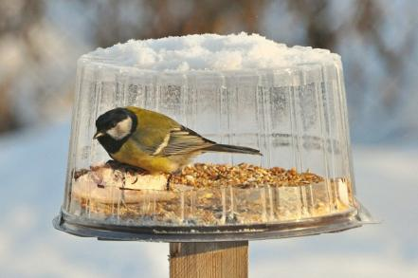
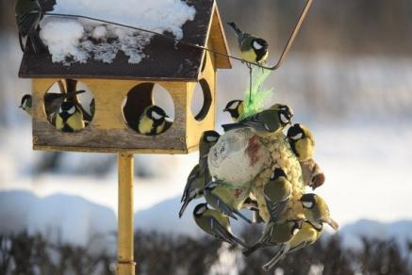
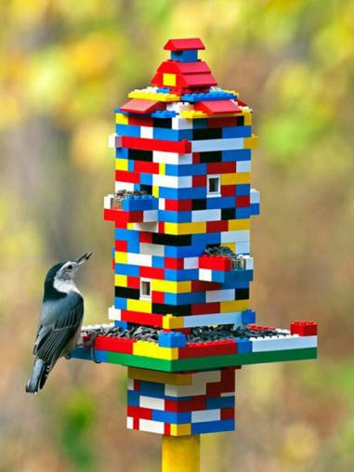
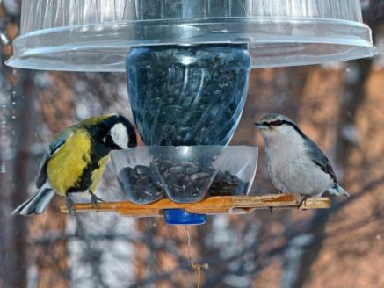
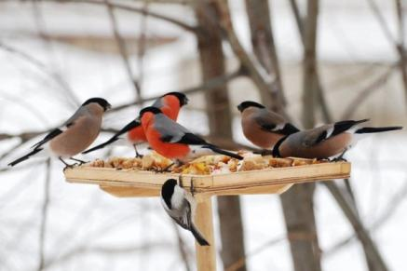
Виды кормушек

Slide 3
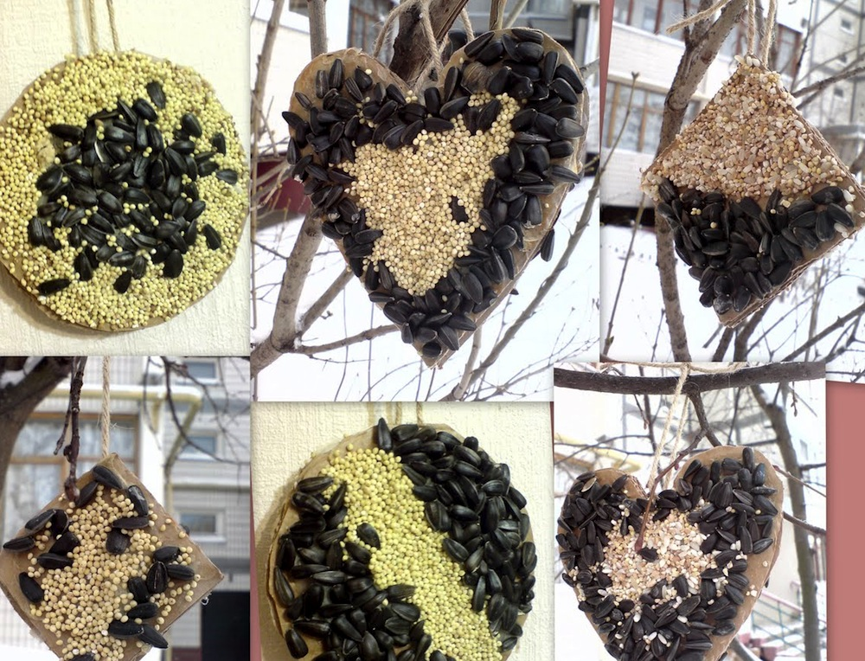
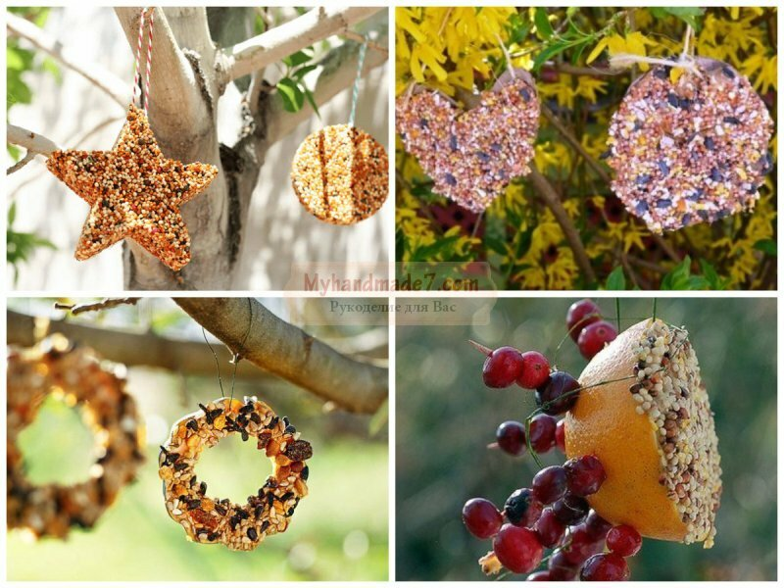
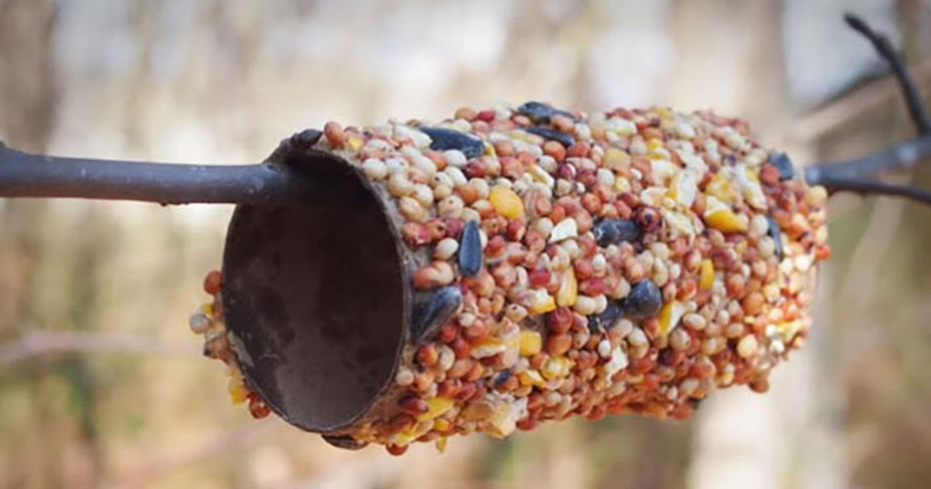

Slide 4
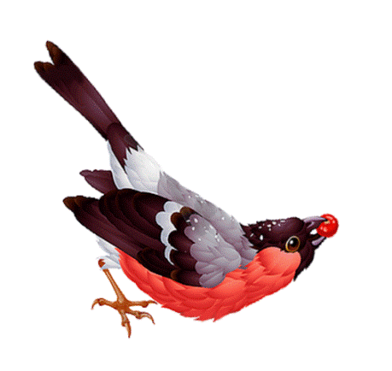
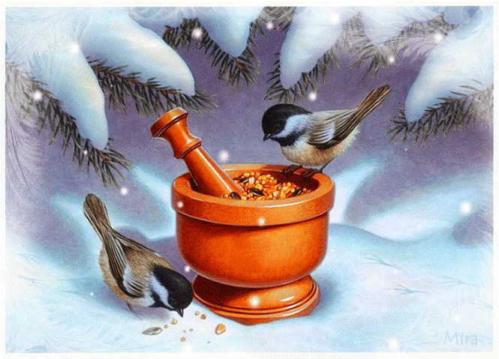
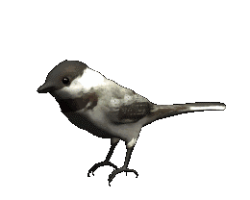
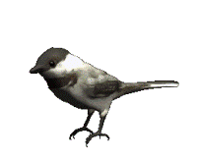
Кормушки могут быть
Полностью съедобные. Такой вариант можно назвать одноразовым
Частично съедобные. Этот вид кормушек можно назвать многоразовым. Изделие имеет корпус, но он тоже выполнен из тыквы, кокоса, другого фрукта или овоща. Внутрь помещают съедобный наполнитель, например, зерно.
Важно! Зерно птицам дают необработанное. Шелуха содержит большое количество витаминов, вдобавок пернатые развивают свои клювы, добывая ядрышки из оболочки.

Slide 5
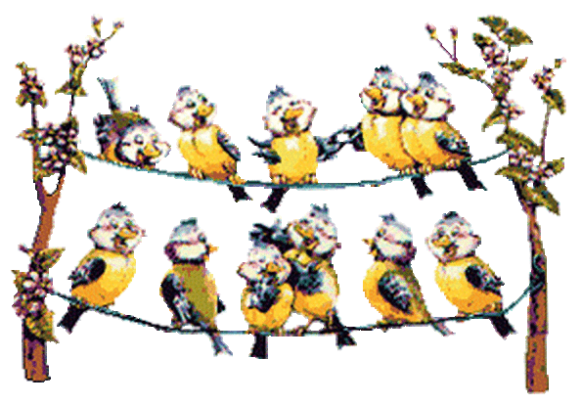
Для корма птицам подходят только сырые семена подсолнуха. Жареные семечки с пачек, особенно соленые, давать нельзя. Составляя рацион подкормки, нужно знать запрещенные ингредиенты: Хлебобулочные изделия из ржаной муки не усваиваются организмом птиц. При переедании возникает проблема с кишечником. Соленые и жареные продукты для птиц больше ядовитые, чем съедобные. Если зерно или другой разрешенный продукт покрылся плесенью, появилась горечь, птицам на корм не пойдет. Образовавшиеся токсины нанесут вред здоровью пернатым.

Slide 6
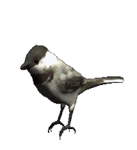
Съедобная кормушка на основе крахмала
Будущая съедобная лепешка по этому рецепту напоминает конфеты «Козинаки». Приготовление начинают с заварки крахмала. В глубокую миску насыпают 2 ст. л. порошка, добавляют 50 мл воды. Все тщательно растирают в пастообразную массу. Вливают стакан доведенной до кипения воды. Перемешивают все до получения киселя, оставляют остывать. Когда кисель станет комнатной температуры, всыпают мелкими порциями зерносмесь, постоянно перемешивают. Полученную массу раскладывают в формочки. Подойдут любые баночки, силиконовые или бумажные формы для выпечки. Одновременно с раскладыванием массы внутрь вмуровывают тонкую веревку для подвешивания на дерево съедобной лепешки. Формы ставят в холодильник, накрывают пленкой. Если это зима, то их просто выносят в коридор. На следующий день съедобные лепешки извлекают. Они легко вывалятся из формы после переворачивания и легкого постукивания. Веревкой съедобную лепешку привязывают на ветку дерева. Воробьи, синицы и другие мелкие птицы быстро обнаружат лакомство.

Slide 7
По аналогичному принципу готовят съедобные кормушки с желатином. Отличие только в расширенном разнообразии зерен и связующем веществе. Для приготовления кормушки подготавливают формочки и куски веревки. Для зерносмеси берут те же самые зерна, что и в первом рецепте, только добавляют ¼ часть от общего объема сырых семян подсолнуха. Плюс ко всему в этой съедобной лепешке будет присутствовать морковь.
Начинают делать кормушку для птиц из зерен и желатина с подготовки моркови. Корнеплод моют от грязи, натирают на мелкой терке, дают немного времени стечь соку. За это время запаривают желатин, придерживаясь рецепта на упаковке. Когда желатиновые гранулы растворятся, жидкость оставляют остывать до комнатной температуры. Тертую морковь перемешивают с зерном. Готовую массу заливают остывшим желатином, еще раз тщательно перемешивают. Дальше идет стандартная процедура. Смесь выкладывают в формочки, вставляют веревки, обматывают пленкой и отправляют в холодильник застывать. На следующий день съедобные лепешки готовы. Их извлекают из формы, подвешивают веревкой на дерево.

Slide 8
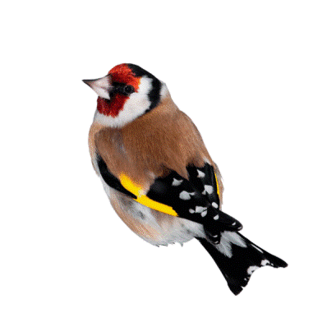
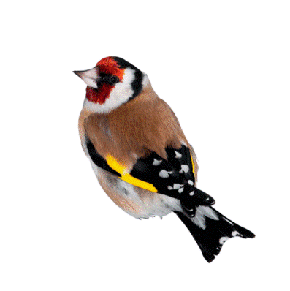
Фотографий кормушек, которые могут служить даже новогодним украшением, в Интернете много. Инструкций тоже полно, но принципиальная разница заключается только в рецепте «цемента», склеивающего семена и зёрна. Например, Вы можете приготовить тесто из муки, воды и сладкого сиропа (можно взять варенье). Нужны пропорции? Полчашки воды, три четверти чашки муки, три столовые ложки сиропа. Смешиваем всё в миске до однородной массы, всыпаем зёрна и месим руками до тех пор, пока не получится однородная масса.
Застелем стол пергаментной бумагой (подойдет силиконовый коврик или даже бумага для выпечки) и начнём творить украшения: в формочки для вырезания печенья набиваем подготовленную липкую массу из теста и зерен, разравниваем сверху. В верхней части каждой игрушки нам нужно сделать отверстие, чтобы можно было подвесить готовое изделие на ветку, для этого вставьте в ещё мягкую массу соломинку для коктейля.

Slide 9
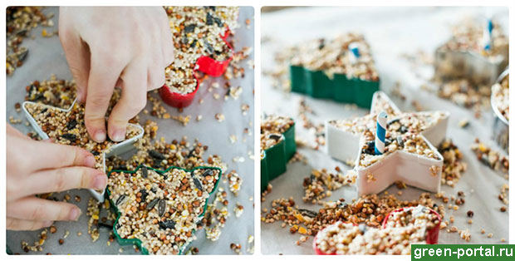
Менее прочные, но гораздо более питательные подарки для пернатых делаются на основе растопленного несоленого сала или сливочного масла (можно использовать маргарин). В мягкую жирную массу всыпьте сухие компоненты, перемешайте и разложите по формам. Дайте смеси застыть, вставьте отрезок проволоки и загните его в виде петли, к которой привяжите шнурок или ленточку.
После создания лесной «столовой» надо следить, чтобы ее владельцами не оказались сороки и вороны, которые должны обеспечивать себя едой самостоятельно. Увеличение популяции ворон приведет к значительному снижению количества синиц и воробьев, чьи гнезда они разоряют.

Slide 10
Среди основных достоинств данного вида прикорма необходимо выделить следующие:
простота использования;
экологическая безопасность;
изготовление из подручных продуктов;
низкая стоимость;
большое количество рецептов;
возможность самостоятельно выбирать ингредиенты;
декоративное украшение зеленой зоны;
развитие у детей чувства заботы об окружающих.
При выборе данного вида прикорма надо учитывать и недостатки. В случае сильных порывов ветка изделие может упасть в снег, а дождь обязательно приведет к размягчению и деформации конструкции. Биологи рекомендуют не вешать сразу большое количество кормушек, а делать это постепенно на протяжении всего зимнего периода.

Slide 11
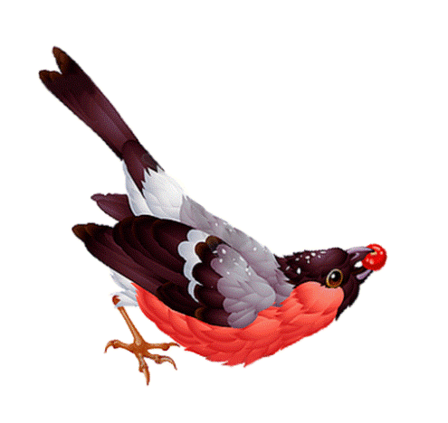
Источник:
https://kidspower.ru/kak-sdelat-kormushku-dlya-ptits-svoimi-rukami-iz-podruchnyh-materialov-foto-mk/
http://www.green-portal.ru/stati/3958.html
https://www.pinme.ru/pin/51323372bf0470e22e0000cb/
https://stroy-podskazka.ru/kormushki-i-skvorechniki-dlya-ptic/sedobnye/
https://vdome.club/materialy/svoimi-rukami/sedobnaya-kormushka-dlya-ptits-svoimi-rukami-iz-zerna-zhelatina-i-tykvy.html
птицы зимой картинки двигающиеся для детей для презентаций

